Slide 1
객체 지향 정보시스템 개발(UML)
박민재
mjpark@daelim.ac.kr

Slide 2
학습 내용
클래스 다이어그램
유스케이스 다이어그램
BPMN (UML)
액티비티 다이어그램
시퀀스 다이어그램

Slide 3
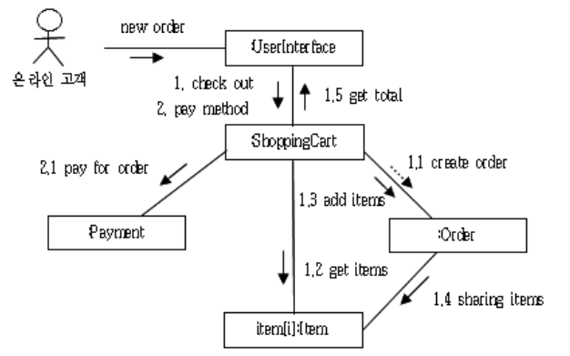
커뮤니케이션 다이어그램
인터랙션에 참여하는 객체들의 연관을 나타내고 있음

Slide 4
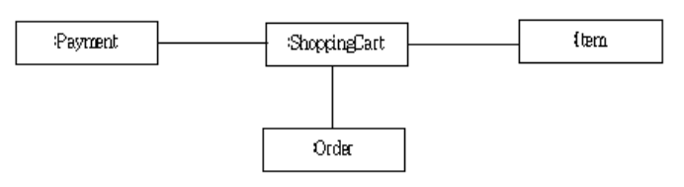
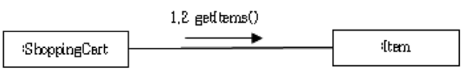
커뮤니케이션 다이어그램 (Cont.)
링크
메시지
순서를 표시한다.

Slide 5
커뮤니케이션 다이어그램 (Cont.)
인터랙션의 범위를 결정한다.
사용 사례, 시스템, 서브시스템, 오퍼레이션 중에 하나.
인터랙션의 기능을 수행하기 위하여 필요한 구조적인 요소(객체, 서브시스템, 시스템)와 관계들을 찾아낸다.
커뮤니케이션 다이어그램을 레이아웃 한다.
메시지를 추가한다.
제대로 그렸는지 검증한다.

Slide 6
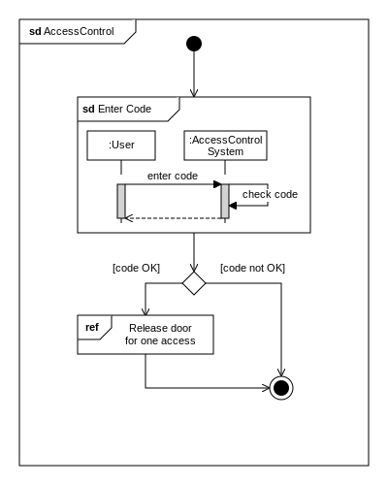
Interaction overview diagram
Interaction Overview Diagram is one of the fourteen types of diagrams of the Unified Modeling Language (UML), which can picture a control flow with nodes that can contain interaction diagrams.
https://en.wikipedia.org/wiki/Interaction_overview_diagram
Notes:
상호작용 개요 다이어그램은 상호작용 다이어그램을 포함할 수 있는 노드와의 제어 흐름을 그릴 수 있는 UML(Unified Modeling Language)의 14가지 유형 중 하나이다.

Slide 7
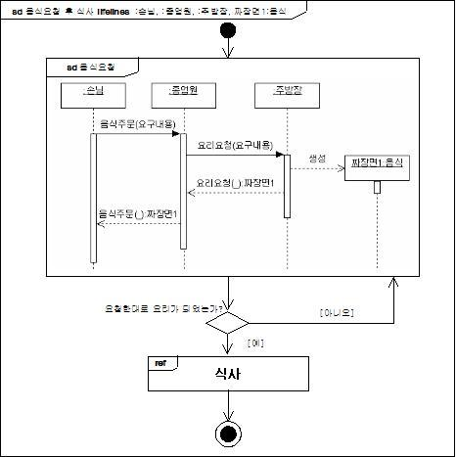
인터렉션 오버뷰 다이어그램
인터렉션 오버뷰 다이어그램을 사용함으로 처음부터 시나리오를 시퀀스 다이어그램에 상세적으로 작성하지 않고, 간략하게 작성하고 점점 상세하게 작성할 수 있도록 함.

Slide 8
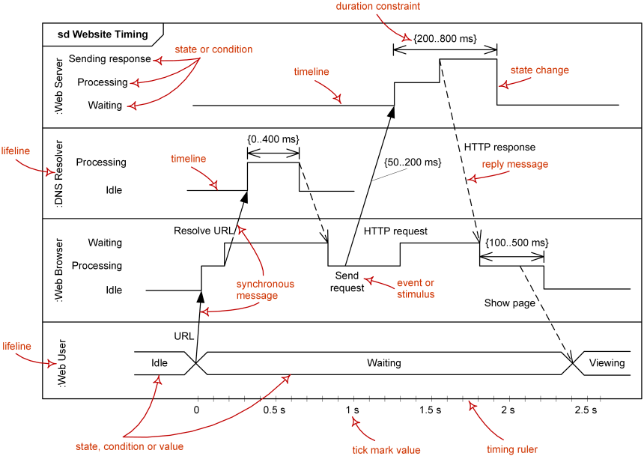
Timing Diagrams
Timing diagrams are UML interaction diagrams used to show interactions when a primary purpose of the diagram is to reason about time.
Notes:
타이밍 다이어그램은 해당 다이어그램의 주요 목적이 시간에 대한 이성일 때 상호작용을 나타내기 위해 사용되는 UML 상호작용 다이어그램이다.

Slide 9
컴포넌트 다이어그램
컴포넌트
시스템을 구성하는 임의의 물리적인 요소를 의미
물리적인 요소란 가상의 모델을 실제로 구현하여 나타내는 것을 의미
객체지향의 원리에 따라 업무 기능과 관련 데이터를 하나의 단위로 처리
UML 관점과 CBD(Component Based Development) 관점에서의 컴포넌트 의미와는 조금 다르다.
객체지향 원리에서 컴포넌트란
인터페이스에 의해서 기능이 정의된, 독립적으로 개발·배포·조립이 가능한 시스템의 구성 단위로 정의
컴포넌트의 대표적 예
J2EE 플랫폼의 JAR 파일
닷넷 플랫폼의 DLL 파일
Notes:
가상의 모델을 실제로 구현하는 것

Slide 10
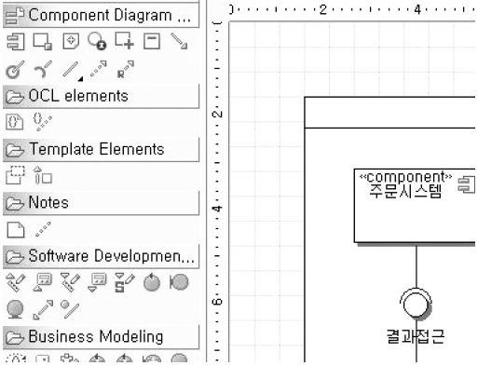
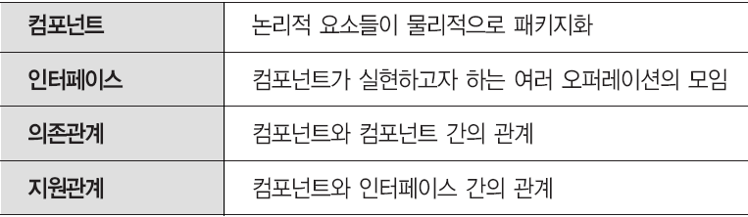
컴포넌트 다이어그램

Slide 11
컴포넌트 다이어그램
컴포넌트는 탭이 달린 직사각형으로 표현
모든 컴포넌트는 반드시 이름을 가지고 있어야 한다.
컴포넌트가 패키지에 포함되어 있다면 컴포넌트의 이름 앞에 패키지 이름을 붙일 수 있으며,
클래스처럼 컴포넌트에 꼬리표 값을 달아주거나 컴포넌트 내부의 오퍼레이션을 보여줄 수도 있다.

Slide 12
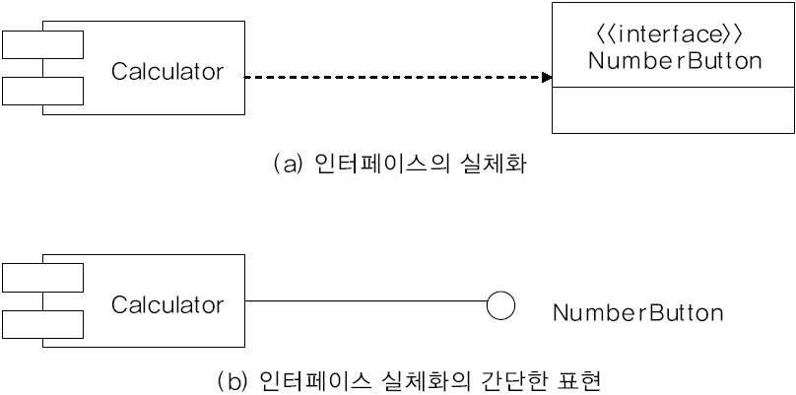
컴포넌트 다이어그램
인터페이스
컴포넌트 인터페이스는 2가지 방식으로 표현
컴포넌트와 인터페이스, 그리고 이를 연결하는 화살표 모양의 점선(의존관계)으로 나타낼 수 있다.
인터페이스를 실체화한다는 의미
실제로 동작하는 컴포넌트에 인터페이스를 적용한다는 것
컴포넌트 다이어그램은 실체화 관계뿐만 아니라 의존관계도 표현
의존관계는 컴포넌트와 필수의 인터페이스 사이에 설정

Slide 13

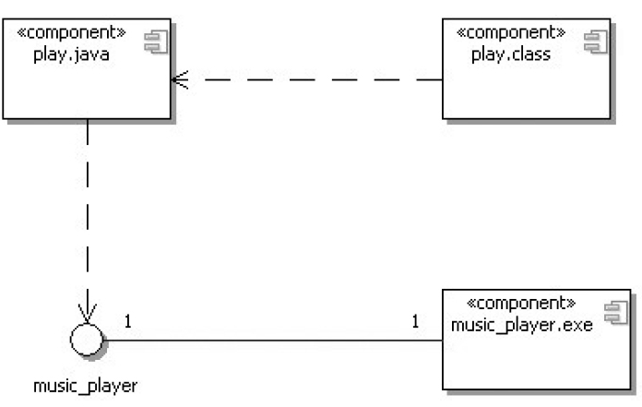
컴포넌트 다이어그램
의존관계
컴포넌트 사이의 의존관계는
한 컴포넌트에 변경이 발생한 경우, 그 변경의 범위를 추적해서 파악하고 싶을 때 매우 유용

Slide 14
컴포넌트와 클래스
컴포넌트와 클래스의 공통점
둘 다 이름이 있고,
정해진 인터페이스를 실현할 수 있으며,
의존성과 일반화 및 연관관계에 참여할 수 있고 중첩이 가능
인스턴스를 가질 수 있으며,
교류에 참여할 수 있다
컴포넌트와 클래스의 차이점
클래스는 논리적으로 추상화한 것이며, 컴포넌트는 물리적인 것
컴포넌트는 노드(또는 프로세서)에 존재할 수 있지만 클래스는 그렇지 않다.
모델링을 하는 것이 노드에 직접 존재한다면 컴포넌트를 사용하고, 그렇지 않으면 클래스 사용
컴포넌트는 서로 다른 논리적 요소들을 물리적으로 패키지화한 것
컴포넌트는 클래스나 통신과 같은 서로 다른 논리 요소들을 물리적으로 구현한 것
클래스는 속성과 오퍼레이션을 직접 가질 수 있지만, 컴포넌트는 자신의 인터페이스를 통해서만 접근할 수 있는 오퍼레이션들만 갖는다.
컴포넌트와 클래스는 둘다 인터페이스를 실현할 수 있으나, 컴포넌트가 갖는 서비스들은 항상 자신의 인터페이스를 통해서만 접근이 가능

Slide 15
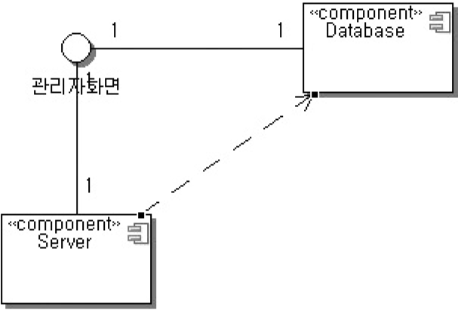
일정한 경우의 컴포넌트 다이어그램을 작성해보자
3rd 라이브러리를 사용하는 작품의 경우, 컴포넌트 다이어그램을 작성해 보고 공유해보자

Slide 16
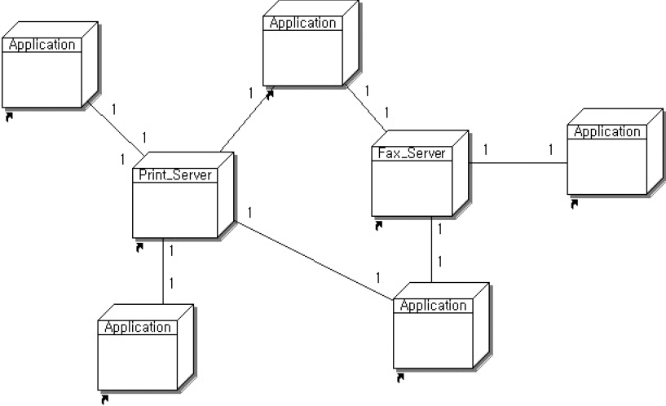
배치 다이어그램
배치 다이어그램
네트워크, H/W 또는 S/W 들을 실행파일 수준 컴포넌트들과 함께 표현
노드와 노드들 간의 관계를 나타낸 것
노드에는 프로세서나 디바이스들에 대한 사항을 표현
관계에는 네트워크 특성이나 프로토콜 등을 표현
컴포넌트 다이어그램에는 파일 수준에서 표현
네트워크와 하드웨어에 대한 관계만을 표현
컴포넌트 다이어그램과 함께 시스템의 물리적인 요소를 모델링
시스템을 구성하는 처리장치와 그들 사이의 통신 경로를 기술할 때 사용
2가지 요소 : 노드, 커넥션

Slide 17
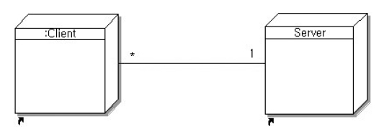
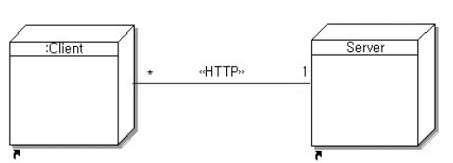
배치 다이어그램
커넥션은 다중성을 표현할 수 있다.
다중성을 표현하기 위해서는 각 커넥션의 끝에 노드의 수를 정의
커넥션의 스테레오타입 표현 <<>>
커넥션에 이름을 붙여 관심이 있는 문제를 표시
모든 커넥션이 물리적인 연결이기 때문에‘~에 연결’과 같이 동일한 이름으로 끝나며 커넥션의 유형을 설명하기 위해서 스테레오타입을 사용

Slide 18
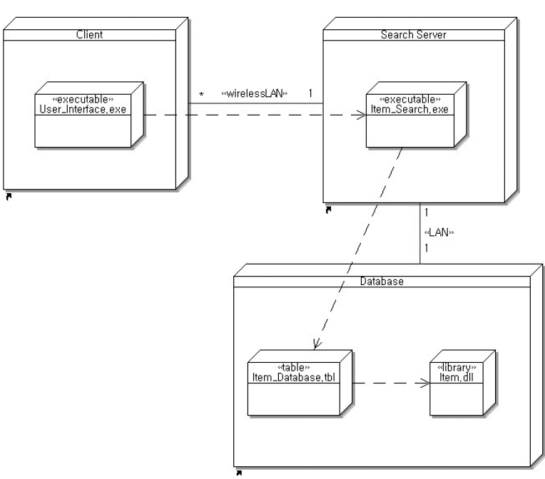
배치 다이어그램
클라이언트, 서버, 데이터베이스 간의 배치 다이어그램

Slide 19
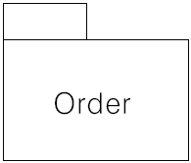
패키지 다이어그램
요소들을 그룹으로 조직하기 위한 범용 메커니즘
탭이 달린 폴더로 표현
패키지 표기법
아이콘 안에 패키지 이름만을 표기한 단순표기법과 패키지에 포함된 내부 패키지나 클래스까지 표현한 확장표기법

Slide 20
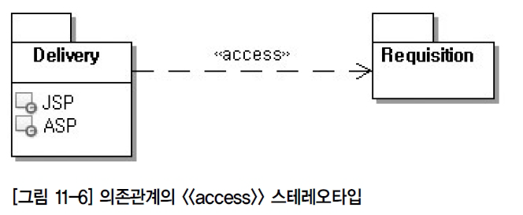
패키지 다이어그램
패키지의 표준 스테레오타입
<<facade>> : 다른 패키지에 뷰를 제공해주는 패키지
<<framework>> : 주로 패턴으로 구성된 패키지
<<stub>> : 다른 패키지의 공용 내용물에 대한 대리자 역할을 수행하는 패키지
<<subsystem>> : 전체 시스템의 독립된 일부분을 나타내는 패키지
<<system>> : 전체 시스템을 나타내는 패키지
패키지 사이에 있을 수 있는 관계
일반화관계, 의존관계

Slide 21
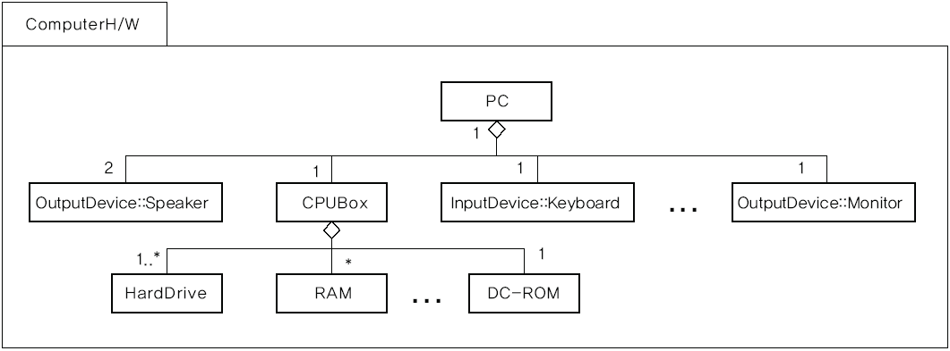
패키지 다이어그램
클래스 다이어그램을 포함하는 패키지

Slide 22
Report 제출
본인 시스템의 다이어그램을 각각 작성 후, 제출하시오
클래스 다이어그램 (필수)
유스케이스 다이어그램 (필수)
액티비티 다이어그램 (필수)
시퀀스 다이어그램 (필수)
커뮤니케이션 다이어그램…등 (선택)
10월 10일(오전) 작업 후, 제출
개인별 제출하도록 할 것
GitHub에도 올리고, 리포트 형태로 Email로도 제출할 것
기말고사는 처음부터 배운 곳 까지^^
순서도, PetriNet, ICN – 제외 (프로세스에서는 activity diagram과 BPMN)

